Slide 1
Node.js 디자인 패턴
Chapter 05 – 스트림 코딩

Slide 2
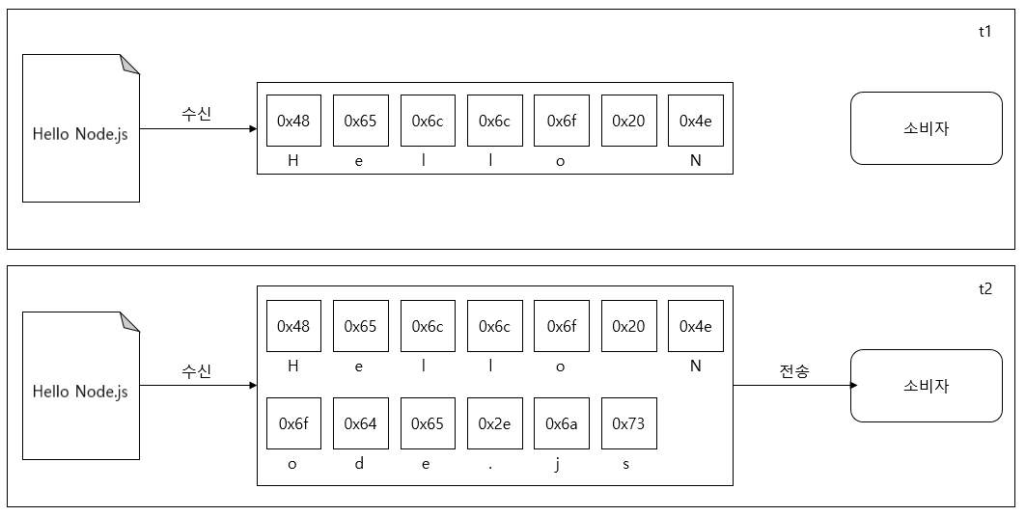
5.1 스트림의 중요성
버퍼링 대 스트리밍
버퍼링은 리소스로부터 오는 모든 데이터를 버퍼에 수집하고, 자원을 모두 읽어들인 후 콜백을 전달한다.

Slide 3
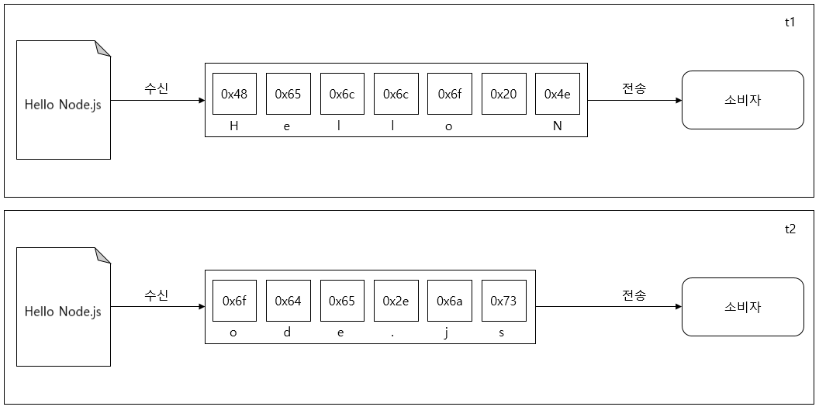
5.1 스트림의 중요성
버퍼링 대 스트리밍
스트림은 리소스에서 도착하자마자 데이터를 처리할 수 있다.

Slide 4
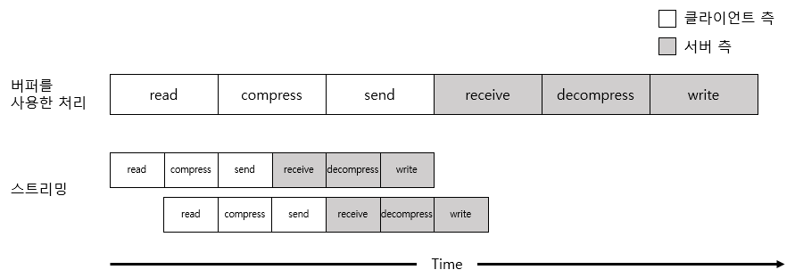
5.1 스트림의 중요성
공간 효율성
스트림은 버퍼링하여 모든 데이터를 한꺼번에 처리하는 방식으로 불가능한 작업을 처리할 수 있다.
크기가 큰 파일을 읽는다고 했을 때, 파일을 모두 읽은 후 커다란 버퍼를 반환하는 것은 좋지 않으며, 기본적으로 버퍼는 1GB보다 클 수 없다.
시간 효율성
클라이언트 시스템에서 스트림을 사용하면 파일 시스템에서 데이터 덩어리를 읽는 즉시 압축하고 보낼 수 있으며, 서버에서는 원격 피어에서 수신된 즉시 모든 덩어리를 압축 해제할 수 있다.

Slide 5
5.1 스트림의 중요성
결합성
pipe() 메소드는 단일 기능을 담당하는 서로 다른 프로세스 유닛들을 연결할 수 있다.
이는 스트림이 균일한 인터페이스를 가지며 API 측면에서 서로를 이해할 수 있기 때문에 가능하다.
유일한 전체 조건은 파이프라인의 다음 스트림이 이전 스트림에 의해 생성되어 전달된 데이터 타입을 지원해야 한다는 것이다.
pipe() 메소드는 스트림 계층 구성이 쉽다.
이 접근법의 주요 장점은 재사용성이며, 스트림을 깨끗하고 모듈화된 코드를 만들 수 있다.
이러한 이유로 스트림은 순수한 I/O를 다루는 것뿐만 아니라 코드를 단순화하고 모듈화하는 수단으로 사용되기도 한다.

Slide 6
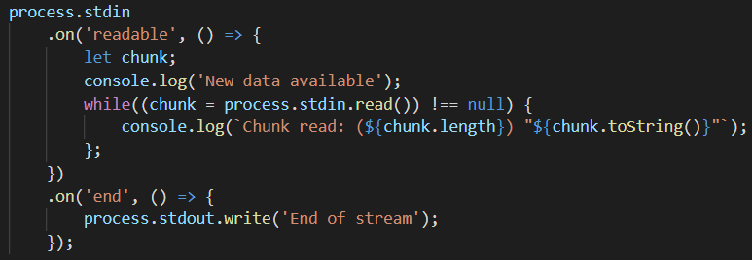
5.2 스트림 시작하기
Readable 스트림
Readable 스트림은 데이터 소스를 나타내며, Node.js에서는 스트림 모듈에서 사용할 수 있는 Readableabstract 클래스를 사용하여 구현된다.
non-flowing 모드
Readable 스트림에서 읽기의 기본 패턴은 새로운 데이터를 읽을 준비가 되었다는 신호인 readable 이벤트에 대하여 listener를 등록하는 것이다.

Slide 7
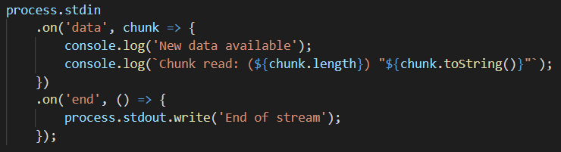
5.2 스트림 시작하기
Readable 스트림
Readable 스트림은 데이터 소스를 나타내며, Node.js에서는 스트림 모듈에서 사용할 수 있는 Readableabstract 클래스를 사용하여 구현된다.
flowing 모드
스트림으로부터 데이터를 읽는 또 다른 방법은 data 이벤트에 리스너를 등록하는 것이다.
여기서 데이터는 read()를 사용하여 꺼내지 않고 데이터가 도착하자마자 해당 리스너에 전달된다.

Slide 8
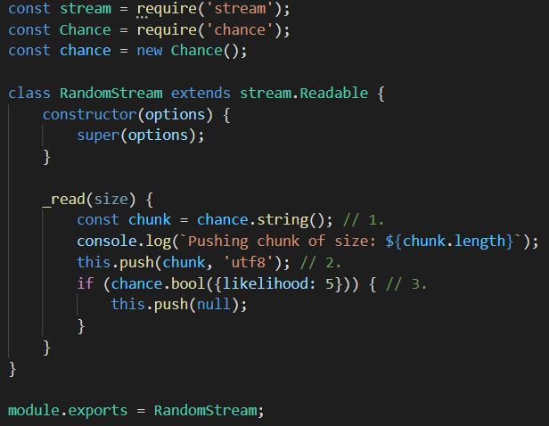
5.2 스트림 시작하기
Readable 스트림 구현하기
랜덤 문자열을 생성하는 스트림
chance를 사용하여 임의의 문자열을 생성한다.
생성된 문자열을 내부 읽기 버퍼에 푸시한다. String을 푸시하기 때문에 인코딩을 지정한다.
이 함수는 5%의 학률로 내부 버퍼에 EOF 상황, 스트림의 끝을 나타내는 null을 내부 버퍼에 푸시하여 스트림을 무작위적으로 종료시킨다.

Slide 9
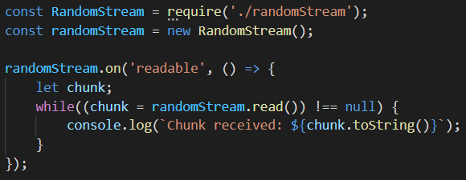
5.2 스트림 시작하기
Readable 스트림 구현하기
RandomStream 모듈 사용

Slide 10
5.2 스트림 시작하기
Writable 스트림
Writable 스트림은 데이터의 목적지를 나타내며, Node.js에서는 stream 모듈에서 사용할 수 있는 Writable 추상 클래스를 사용하여 구현한다.
백프레셔(Back-pressure)
실제 파이프 시스템에서 스트림이 소비하는 것보다 더 빠르게 데이터를 쓸 경우 병목 현상이 발생할 수 있다.
이를 해결하기 위한 메커니즘은 들어오는 데이터를 버퍼링하는 것이다.
그러나 스트림이 writer에 피드백을 주지 않는다면, 내부 버퍼에 점점 더 많은 데이터가 축적되어 원치 않은 수준의 메모리 사용을 초래하게 된다.
이런 일이 발생하지 않도록 내부 버퍼가 highWatermark 제한을 초과하면 writeable.write()는 false를 반환한다.
Writeable 스트림은 highWaterMark라는 속성을 가지고 있다. 이것은 내부 버퍼의 크기 제한을 나타내는데, write() 메소드가 false를 반환하면 어플리케이션에서는 더 이상의 데이터를 쓰지 말아야 한다.
버퍼가 비워지면 drain 이벤트가 발생하여 다시 쓰기 시작해도 좋다는 것을 알린다. 이 메커니즘을 백프레셔라고 한다.

Slide 11
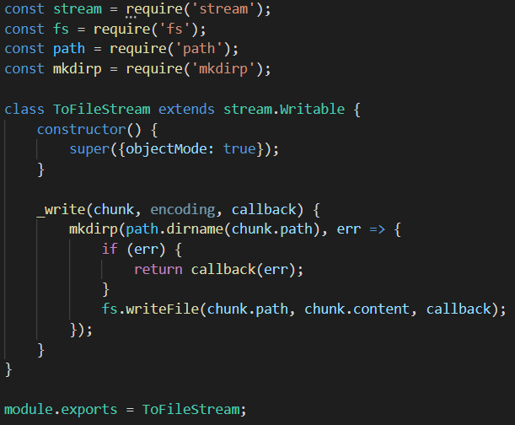
5.2 스트림 시작하기
Writable 스트림 구현하기

Slide 12
5.2 스트림 시작하기
양방향(Duplex) 스트림
양방향 스트림은 Readable과 Writeable 모두가 가능한 스트림이다.
이는 소켓처럼 데이터 소스와 데이터 목적지를 모두 가지는 항목을 다룰 때 유용하다.
양방향 스트림은 stream.Readable 및 stream.Writeable의 메소드를 상속하기 때문에, 데이터를 read() 또는 write() 하거나 readable이나 drain 이벤트를 모두 수신할 수 있다.
사용자 정의 이중 스트림을 생성하려면 _read() 및 _write() 메소드를 구현해야 한다.
Duplex() 생성자에 전달되는 options 객체는 내부적으로 Readable 및 Writeable 모두의 생성자에 전달된다.
options는 객체는 내부적으로 Readable 및 Writeable 모두의 생성자에 전달된다.
allowHalfOpen(기본값은 true)이라는 새로운 매개 변수를 추가하면 이전의 코드들과 동일하며, false로 설정시 스트림의 한 쪽이 종료되면 두 쪽 모두 종료된다.

Slide 13
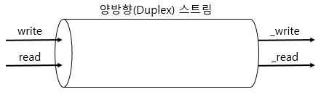
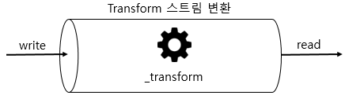
5.2 스트림 시작하기
Transform 스트림
Transform 스트림은 데이터 변환을 처리하도록 설계된 특별한 종류의 이중 스트림이다.
외부에서 볼 때, Transform 스트림의 인터페이스는 양방향 스트림과 동일하나, 새로운 Transform 스트림을 구현할 때는 transform()과 _flush() 메소드를 추가로 작성해야 한다.

Slide 14
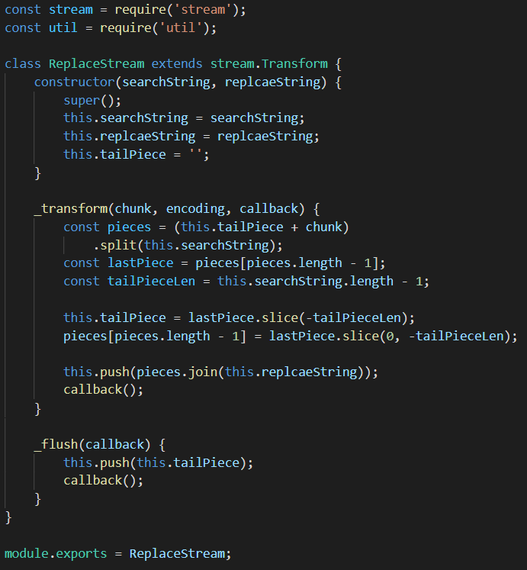
5.2 스트림 시작하기
Transform 스트림

Slide 15
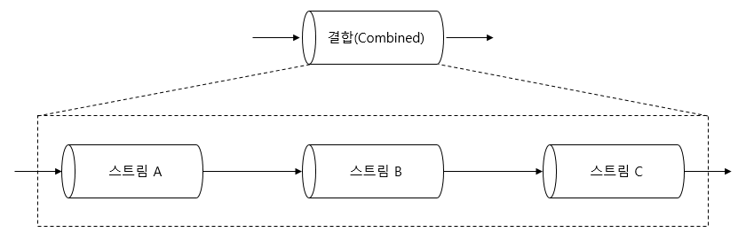
5.3 파이프 패턴
스트림 결합하기
결합된 스트림을 쓸 때는 파이프라인의 첫 번째 스트림을 쓴다.
결합된 스트림으로부터 읽을 때는 파이프파인의 마지막 스트림에서 읽는다.
결합된 스트림은 보통 이중(Duplex) 스트림이며, 첫 번째 스트림을 Writable 쪽에 연결하고 마지막 스트림을 Readable 쪽에 연결하여 만들어진다. 결합된 스트림은 다음 두 가지 중요 이점을 가진다.
내부 파이프라인을 숨김으로써 블랙박스화하여 재배포할 수 있다.
에러 리스너를 결합된 스트림 자체 외에 파이프라인의 각 스트림들에 첨부하지 않도록 하여 에러 관리를 간소화한다.

Slide 16
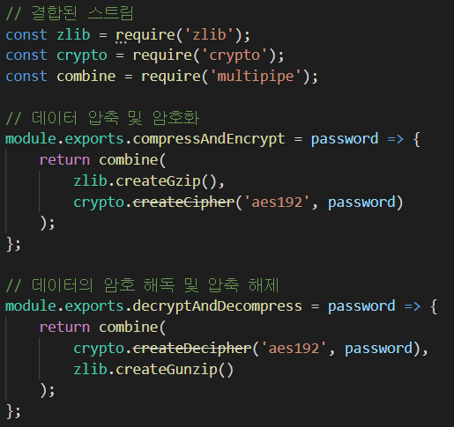
5.3 파이프 패턴
결합된 스트림 구현하기

Slide 17
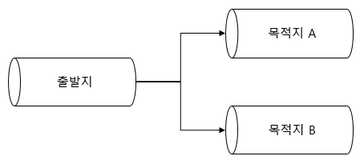
5.3 파이프 패턴
스트림 포크(Fork)하기
하나의 Readable 스트림을 여러 Writable 스트림을으로 연결함으로써 스트림을 포크할 수 있다.
이는 서로 다른 대상에 동일한 데이터를 보내려는 경우에 유용하다.
또한 동일한 데이터에 대해 여러 가지 변형을 수행하거나 어떤 기준에 따라 데이터를 분할하려는 경우에도 사용할 수 있다.

Slide 18
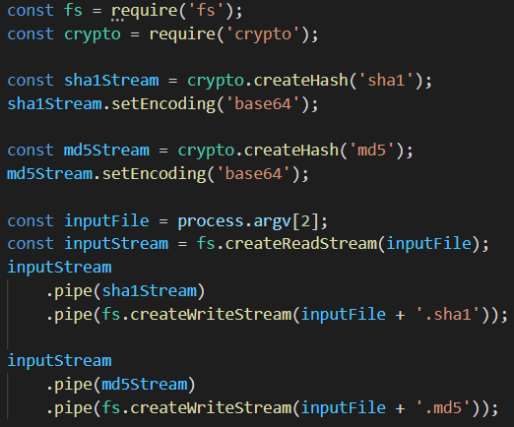
5.3 파이프 패턴
스트림 포크(Fork)하기
하나의 Readable 스트림을 여러 Writable 스트림을으로 연결함으로써 스트림을 포크할 수 있다.
이는 서로 다른 대상에 동일한 데이터를 보내려는 경우에 유용하다.
또한 동일한 데이터에 대해 여러 가지 변형을 수행하거나 어떤 기준에 따라 데이터를 분할하려는 경우에도 사용할 수 있다.
pipe()를 호출할 때 {end: false}를 옵션으로 지정하지 않으면 inputStream이 끝날 때 md5Stream과 sha1Stream 모두 자동으로 종료된다.
포크된 두 스트림은 동일한 데이터 덩어리를 수신하기 때문에 데이터에 대한 연산으로 부작용이 발생하지 않도록 주의해야 한다. 한곳에서 수정한 데이터는 포크된 다른 모든 스트림에 영향을 줄 수 있다.
백프레셔가 바로 발생할 것이다. inputStream으로부터의 흐름은 분기된 스트림들 중 가장 느린 속도에 맞춰질 것이다.

Slide 19
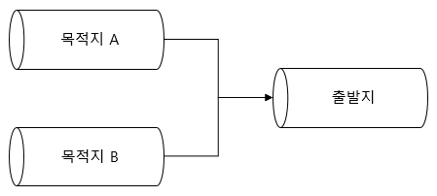
5.3 파이프 패턴
스트림 병합(Merge)하기
병합은 분기와 반대되는 작업이며, 일련의 Readable 스트림을 하나의 Writable 스트림으로 파이프하는 것으로 구성된다.
동작 중인 소스에서 이미 종료된 스트림에 쓰기를 계속하므로 이로 인한 오류가 종종 발생할 수 있다.
이 문제에 대한 해결책은 여러 소스들을 하나의 대상에 연결할 때 {end: false} 옵션을 사용하고 모든 소스들이 읽기를 완료한 경우에만 대상에서 end()를 호출하는 것이다.
스트림 병합 패턴에 대한 주의점은 대상 스트림으로 파이프된 데이터가 임의로 혼합된다는 점이다.
이 속성은 일부 유형의 객체 스트림에서 수용할 수 있는 속성이지만 바이너리 스트림을 처리할 때 종종 원치 않은 영향을 끼친다.
이에 순서대로 병합할 수 있는 변형 패턴들이 있으며 그 중 하나는 multistream 패키지가 있다.

Slide 20
5.3 파이프 패턴
스트림 병합(Merge)하기
병합은 분기와 반대되는 작업이며, 일련의 Readable 스트림을 하나의 Writable 스트림으로 파이프하는 것으로 구성된다.
동작 중인 소스에서 이미 종료된 스트림에 쓰기를 계속하므로 이로 인한 오류가 종종 발생할 수 있다.
이 문제에 대한 해결책은 여러 소스들을 하나의 대상에 연결할 때 {end: false} 옵션을 사용하고 모든 소스들이 읽기를 완료한 경우에만 대상에서 end()를 호출하는 것이다.
스트림 병합 패턴에 대한 주의점은 대상 스트림으로 파이프된 데이터가 임의로 혼합된다는 점이다.
이 속성은 일부 유형의 객체 스트림에서 수용할 수 있는 속성이지만 바이너리 스트림을 처리할 때 종종 원치 않은 영향을 끼친다.
이에 순서대로 병합할 수 있는 변형 패턴들이 있으며 그 중 하나는 multistream 패키지가 있다.

Slide 21
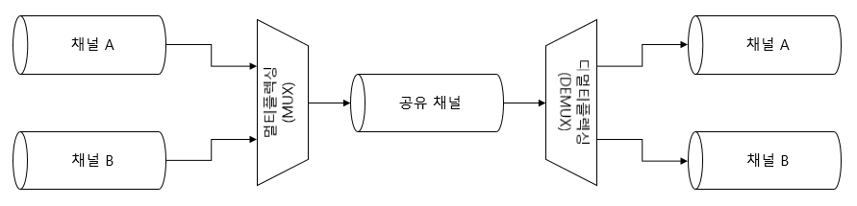
5.3 파이프 패턴
멀티플렉싱과 디멀티플렉싱
아래의 그림은 여러 스트림을 함께 결합하지 않고 대신 공유 채널을 사용하여 일련의 스트림 데이터를 전달한다.
이는 소스 스트림이 공유 채널 내에서 논리적으로 분리되어 있기 때문에 개념적으로 다른 작업이다.
데이터가 공유 채널의 다른 끝에 도달하면 스트림을 다시 분할할 수 있다.
단일 스트림을 통한 전송을 가능하게 하기 위해 다중 스트림을 함께 결합하는 동작(이 경우 채널)이 멀티플렉싱(다중화)이고, 반대 동작, 즉 공유 스트림으로부터 수신된 데이터로부터 원본 스트림을 재구성하는 동작이 디멀티플렉싱(역다중화)이다.

